Slide 1


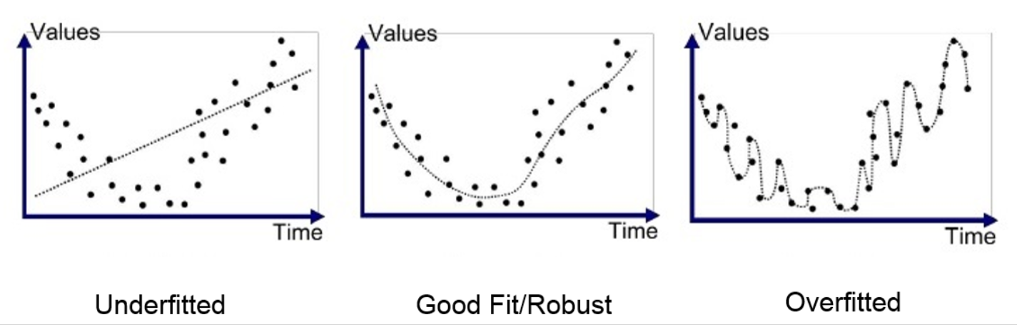
Способы повышения обобщающей способности
Недообучение и переобучение моделей

Slide 2
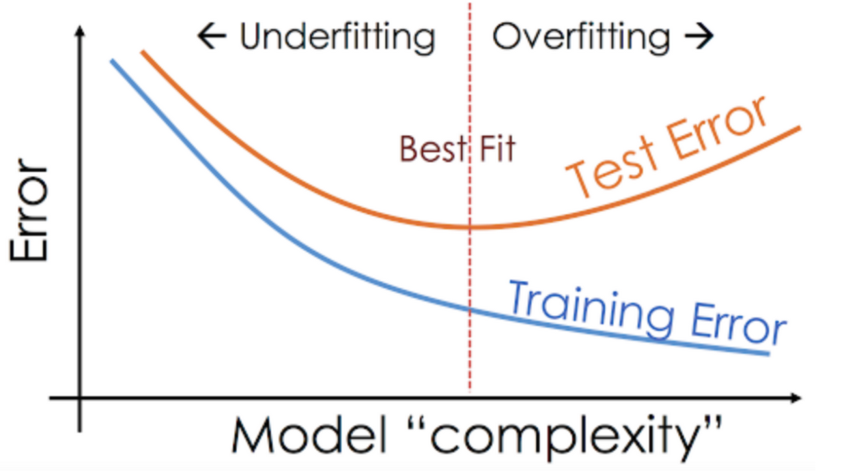
Сложность модели и обобщающая способность

Slide 3
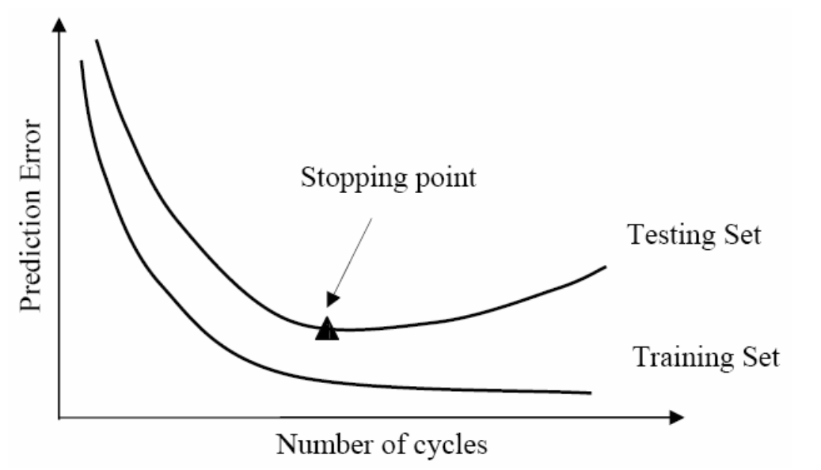
Различие обучающей и обобщающей способности

Slide 4
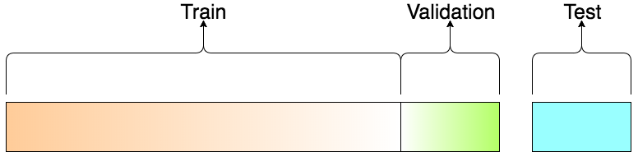
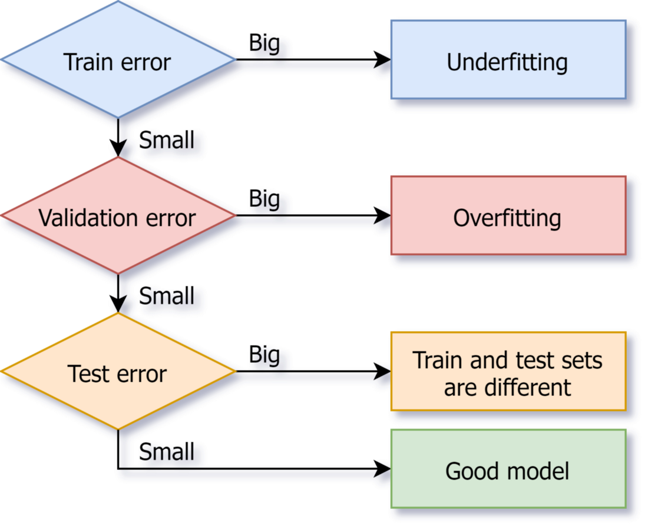
Обучающий, тестовый и проверочный набор данных
https://towardsdatascience.com/overfitting-and-underfitting-principles-ea8964d9c45c

Slide 5
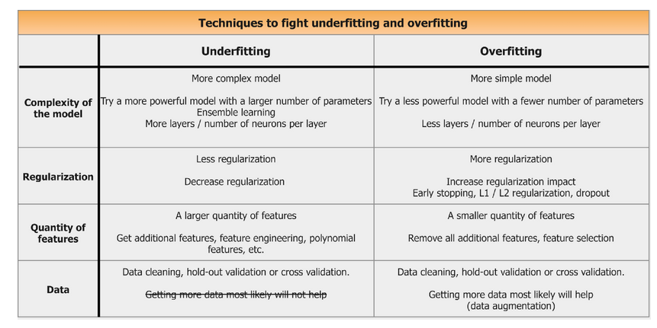
Борьба с недообучением и переобучением
https://towardsdatascience.com/overfitting-and-underfitting-principles-ea8964d9c45c

Slide 6
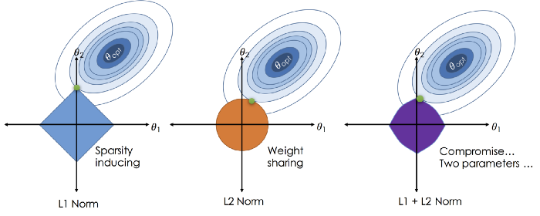



Регуляризация

Slide 7
Dropout

Slide 8
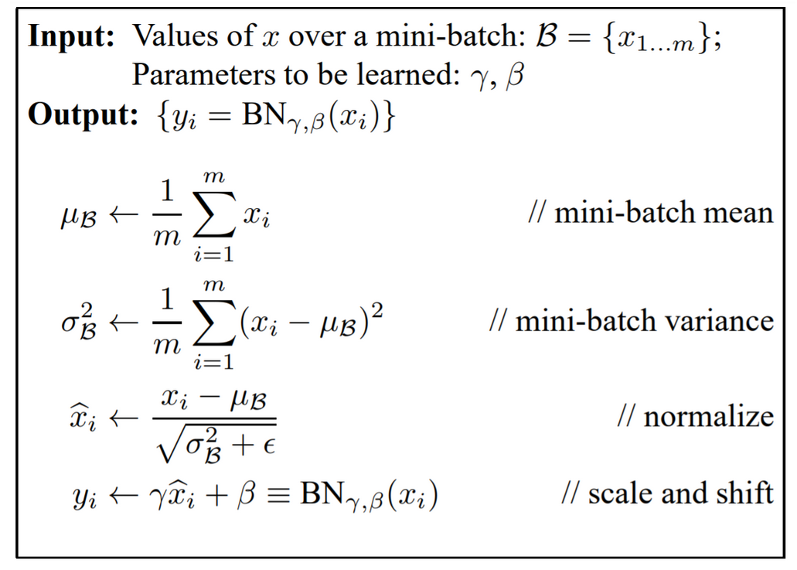
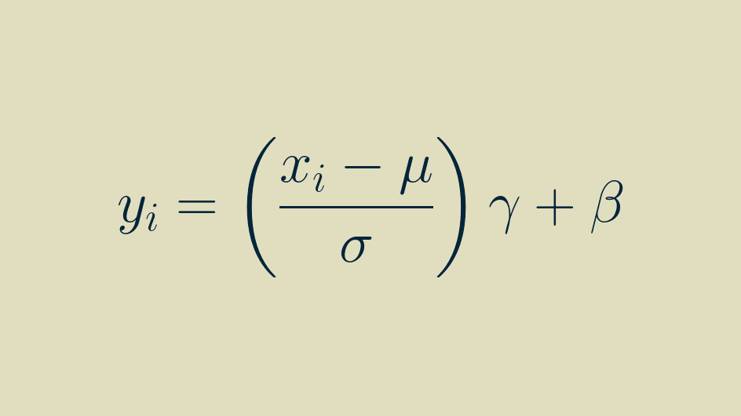
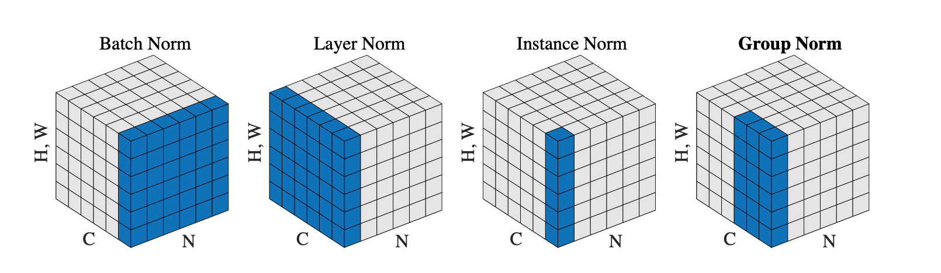
Нормализация BatchNorm

Slide 9
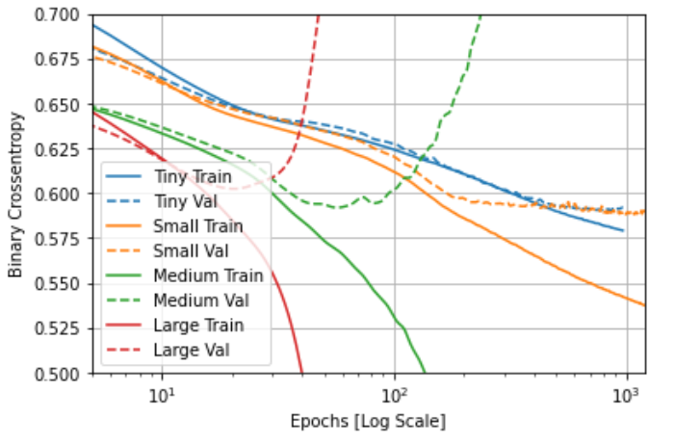
Примеры. Модели разного размера

Slide 10
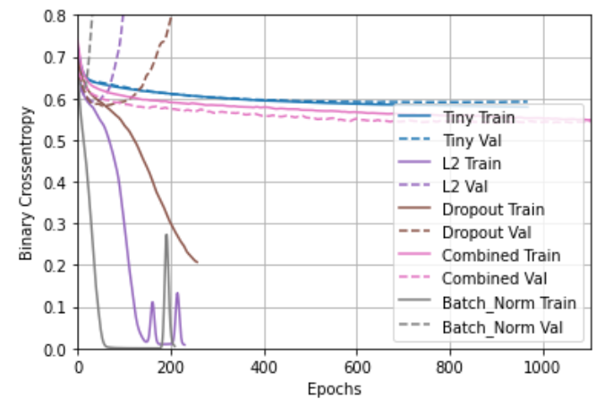
Примеры. Нормализация

